Slide 1
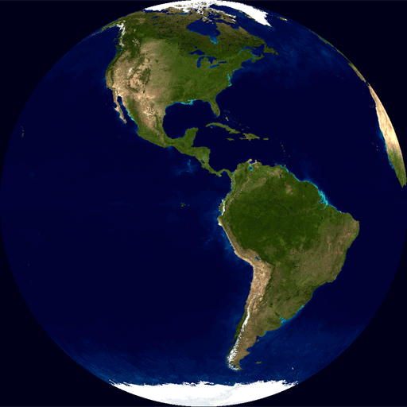
UNIDAD 1
EL PLANETA TIERRA

Slide 2
EN ESTA UNIDAD APRENDERÁS A…
IDENTIFICAR EL LUGAR DE LA TIERRA EN EL SISTEMA SOLAR
RECONOCER LOS MOVIMIENTOS DE LA TIERRA Y SUS CONSECUENCIAS
DIFERENCIAR ENTRE LATITUD Y LONGITUD
CALCULAR QUÉ HORA ES EN DIFERENTES PARTES DEL MUNDO
IDENTIFICAR LAS FORMAS DE REPRESENTAR LA TIERRA A TRAVÉS DE MAPAS

Slide 3
EL UNIVERSO
EL UNIVERSO ESTÁ FORMADO POR TODOS LOS OBJETOS ASTRONÓMICOS EN EL ESPACIO
SEGÚN LA TEORÍA DEL BIG BANG, EL UNIVERSO SE FORMÓ HACE CASI 14.000 MILLONES DE AÑOS.
EL BIG BANG FUE UNA GIGANTESCA EXPLOSIÓN QUE PROPULSÓ MATERIA Y ENERGÍA AL ESPACIO PARA CREAR LAS GALAXIAS.
¿Sabes qué es la Vía Láctea?
PINCHA PARA VER UN VÍDEO QUE MUESTRA EL TAMAÑO REAL DE LA TIERRA CON RESPECTO AL UNIVERSO.
Un vídeo sobre cómo se formó el universo.

Slide 4
UN SISTEMA SOLAR SE COMPONE DE UNA ESTRELLA Y TODOS LOS OBJETOS QUE ORBITAN A SU ALREDEDOR.
EL SISTEMA SOLAR
NUESTRO SISTEMA SOLAR INCLUYE AL SOL Y LOS OCHO PLANETAS CON SUS SATÉLITES / LUNAS, JUNTO CON OTROS CUERPOS QUE TAMBIÉN GIRAN ALREDEDOR DEL SOL.
POR EJEMPLO:
ASTEROIDES
COMETAS
METEORITOS
Una sencilla canción sobre el sistema solar.

Slide 5
LA TIERRA SE FORMÓ HACE APROXIMADAMENTE 4.600 MILLONES DE AÑOS.
LA TIERRA
ES EL ÚNICO PLANETA DEL SISTEMA SOLAR DONDE EXISTE VIDA. ESTO SE DEBE A TRES IMPORTANTES FACTORES:
LA DISTANCIA ENTRE LA TIERRA Y EL SOL HACE QUE SU TEMPERATURA SEA MODERADA.
2. CUENTA CON UNA ATMÓSFERA, UNA CAPA DE GASES QUE LA PROTEGEN DE LA RADIACIÓN SOLAR DAÑINA.
3. TIENE AGUA LÍQUIDA, IMPRESCINDIBLE PARA TODOS LOS SERES VIVOS.

Slide 6
LA TIERRA ROTA SOBRE SU EJE CADA 24 HORAS. ESTA ROTACIÓN PROVOCA:
LA ROTACIÓN TERRESTRE
1
EL DÍA Y LA NOCHE
LA LUZ SOLAR ILUMINA Y CALIENTA SOLO UNA MITAD DE LA SUPERFICIE TERRESTRE (DÍA); LA OTRA PERMANECE EN OSCURIDAD Y SE ENFRÍA (NOCHE)
2
EL MOVIMIENTO DEL SOL EN EL HORIZONTE
APARENTEMENTE, VEMOS APARECER EL SOL POR EL ESTE (AMANECER) Y DESAPARECER POR EL OESTE (ANOCHECER)

Slide 7
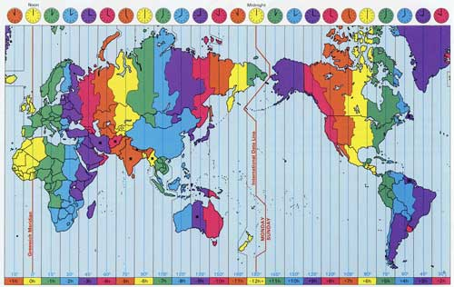
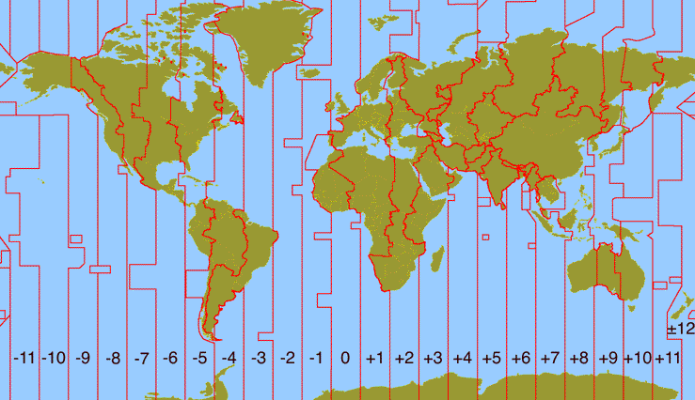
DIVIDIMOS LA TIERRA EN 24 HUSOS HORARIOS QUE SE CORRESPONDEN CON LAS 24 HORAS DE UN DÍA. PUESTO QUE LA TIERRA ES UNA ESFERA DE 360º, CADA ZONA MIDE 15º. HAY UNA HORA DE DIFERENCIA ENTRE CADA ZONA.
3
LAS ZONAS HORARIAS
NUESTRO PUNTO DE REFERENCIA ES EL MERIDIANO DE GREENWICH 0º: SI NOS MOVEMOS HACIA EL ESTE EL RELOJ SE ADELANTA UNA HORA POR CADA HUSO HORARIO. SI NOS MOVEMOS HACIA EL OESTE EL RELOJ SE RETRASA UNA HORA POR CADA HUSO HORARIO.
ACTIVITIES 19, 20 AND 21 OF PAGE 13

Slide 8
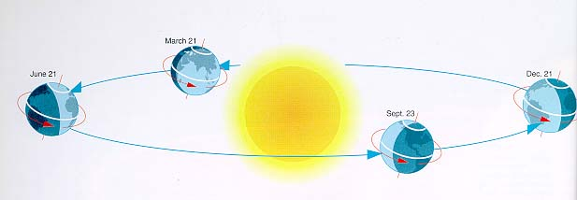
EL MOVIMIENTO DE TRASLACIÓN
LA ÓRBITA ELÍPTICA DE LA TIERRA ALREDEDOR DEL SOL SE LLAMA TRASLACIÓN. LA TIERRA TARDA APROXIMADAMENTE UN AÑO (365 DÍAS Y SEIS HORAS) EN COMPLETAR UNA VUELTA.
CADA CUATRO AÑOS SE AÑADE UN DÍA EXTRA AL MES DE FEBRERO PARA COMPENSAR LAS SEIS HORAS EXTRA.
UN AÑO DE 366 DÍAS ES UN AÑO BISIESTO.

Slide 9
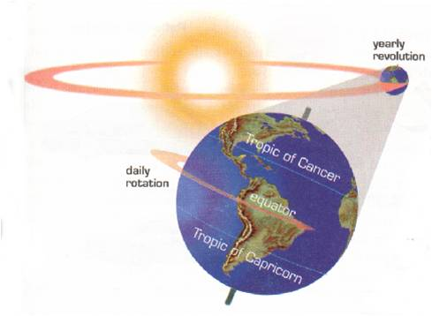
LA TRASLACIÓN TERRESTRE
LA TRASLACIÓN TERRESTRE Y LA INCLINACIÓN DEL EJE DETERMINAN:
LAS ESTACIONES
EL CAMBIO DE ÁNGULO DE LOS RAYOS SOLARES CUANDO LLEGAN A LA SUPERFICIE TERRESTRE PROVOCA LA SUCESIÓN DE LAS ESTACIONES.
PRIMAVERA, VERANO, OTOÑO E INVIERNO
LA DISTINTA DURACIÓN DEL DÍA Y LA NOCHE
DEBIDO A LA INCLINACIÓN DEL EJE TERRESTRE, LOS DOS HEMISFERIOS SON ILUMINADOS DE MANERA DIFERENTE, DANDO LUGAR A:
EQUINOCCIOS (PRIMAVERA Y OTOÑO): EL DÍA Y LA NOCHE DURAN IGUAL-
SOLSTICIOS (VERANO E INVIERNO): EL DÍA Y LA NOCHE TIENEN DIFERENTE DURACIÓN EN CADA HEMISFERIO.

Slide 10
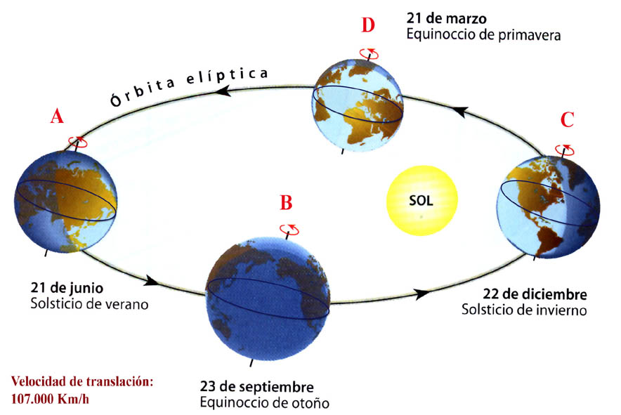

Slide 11
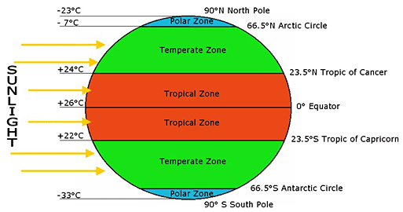
LAS ZONAS TÉRMICAS
LA INCLINACIÓN DEL EJE TERRESTRE PROVOCA QUE LOS RAYOS SOLARES CALIENTEN MÁS O MENOS SEGÚN CAIGAN PERPENDICULARES O INCLINADOS.
ASÍ, CADA ZONA DE LA TIERRA RECIBE UNA CANTIDAD DISTINTA DE ENERGÍA SOLAR.
EN LAS ZONAS FRÍAS (POLARES) LOS RAYOS SOLARES CAEN INCLINADOS Y LAS TEMPERATURAS SON MUY BAJAS.
EN LA ZONA CÁLIDA LOS RAYOS CAEN PERPENDICULARES, POR LO QUE LAS TEMPERATURAS SON SIEMPRE CÁLIDAS.
EN LAS ZONAS TEMPLADAS LAS TEMPERATURAS SON MODERADAS Y HAY DIFERENCIAS ENTRE LAS 4 ESTACIONES.

Slide 12
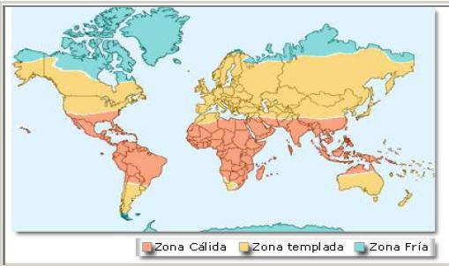

Slide 13
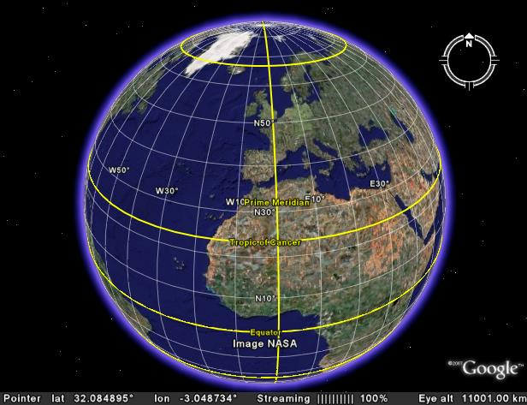
SON LÍNEAS IMAGINARIAS QUE SE CRUZAN PARA FORMAR UNA RED GEOGRÁFICA Y QUE NOS PERMITEN LOCALIZAR CUALQUIER PUNTO EN LA SUPERFICIE TERRESTRE.
PARALELOS Y MERIDIANOS
LOS PARALELOS SON LAS LÍNEAS IMAGINARIAS QUE VAN DE ESTE A OESTE. EL MÁS FAMOSO ES EL ECUADOR.
LOS MERIDIANOS SON LÍNEAS IMAGINARIAS QUE VAN DEL POLO NORTE AL POLO SUR.
RODEA LA TIERRA A LA MISMA DISTANCIA DE AMBOS POLOS. DIVIDE EL PLANETA EN DOS MITADES IGUALES: EL HEMISFERIO NORTE Y EL HEMISFERIO SUR.
EL MERIDIANO DE REFERENCIA ES EL DE GREENWICH, QUE ESTÁ A 0º DE LONGITUD.

Slide 14
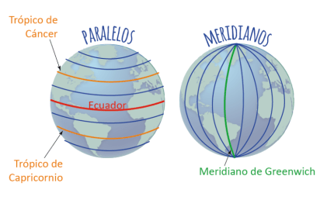

Slide 15
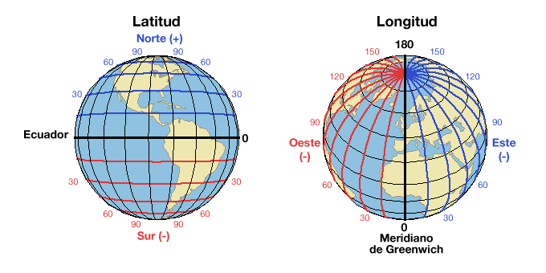
LAS COORDENADAS GEOGRÁFICAS
LONGITUD Y LATITUD
AMBAS SE MIDEN EN GRADOS, MINUTOS Y SEGUNDOS.
LATITUD ES LA DISTANCIA ENTRE UN PUNTO DE LA SUPERFICIE TERRESTRE Y EL ECUADOR.
EL ECUADOR ESTÁ A 0º Y LOS POLOS A 90º DE LATITUD
LONGITUD ES LA DISTANCIA ENTRE UN PUNTO DE LA SUPERFICIE TERRESTRE Y EL MERIDIANO DE GREENWICH. VA DESDE LOS 0º DEL MERIDIANO DE GREENWICH HASTA LOS 180º O (OESTE) O LOS 180º E (ESTE)

Slide 16
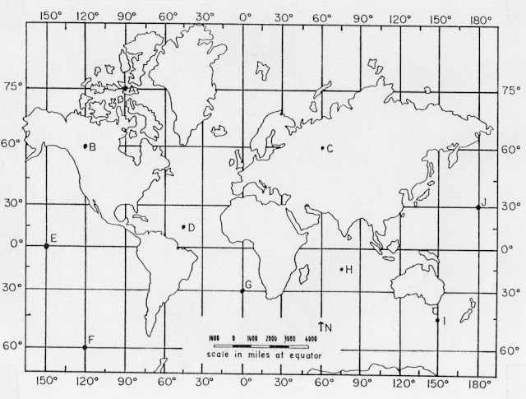
LONGITUDE AND LATITUDE
75ºN, 90ºO
60ºN, 120ºO
60ºN, 60ºE
30ºN,180ºE
15ºN, 45ºO
30ºS ,0º
15ºS 75º E
0º, 150ºO
45ºS, 150ºE
60ºS, 120ºO

Slide 17
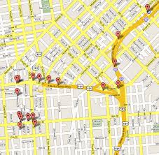
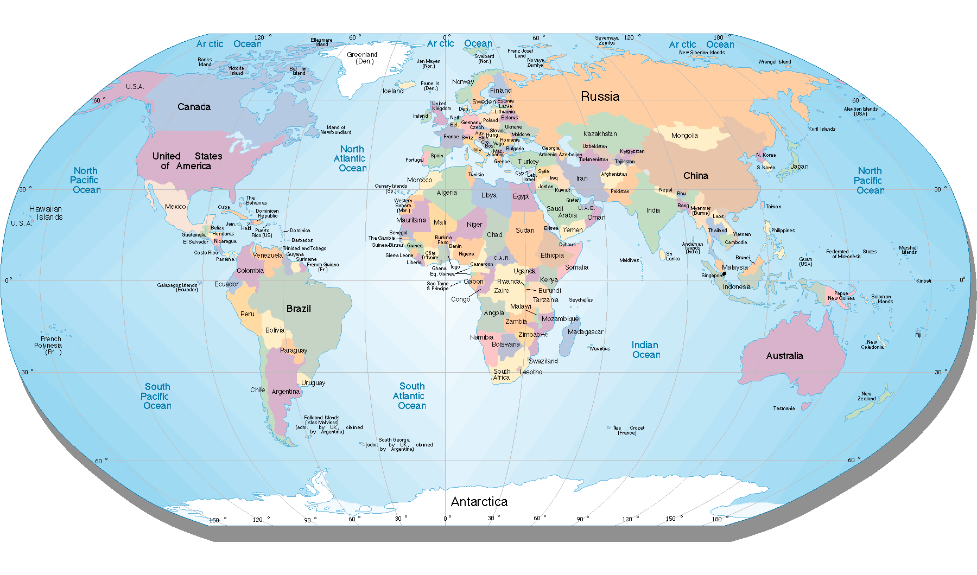
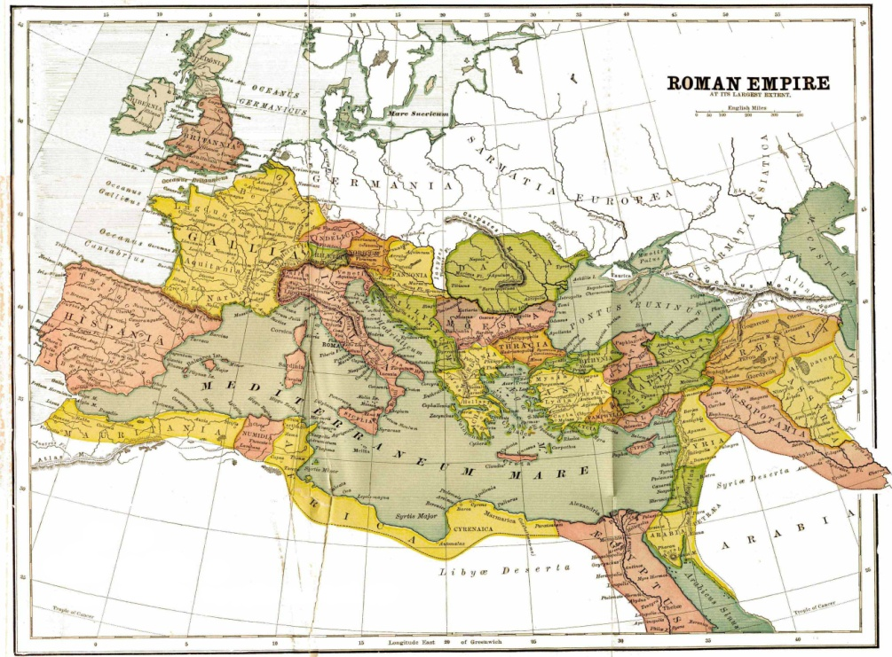
LOS MAPAS SON REPRESANCIONES DE TODA O UNA PARTE DE LA TIERRA SOBRE UNA SUPERFICIE PLANA.
MAPAS
EL ESTUDIO Y LA ELABORACIÓN DE MAPAS SE LLAMA CARTOGRAFÍA
¿PARA QUÉ USAMOS LOS MAPAS?

Slide 18
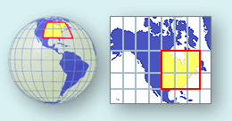
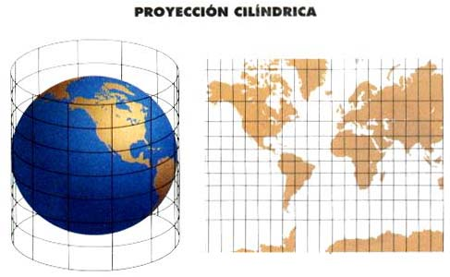
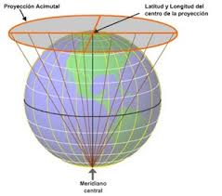
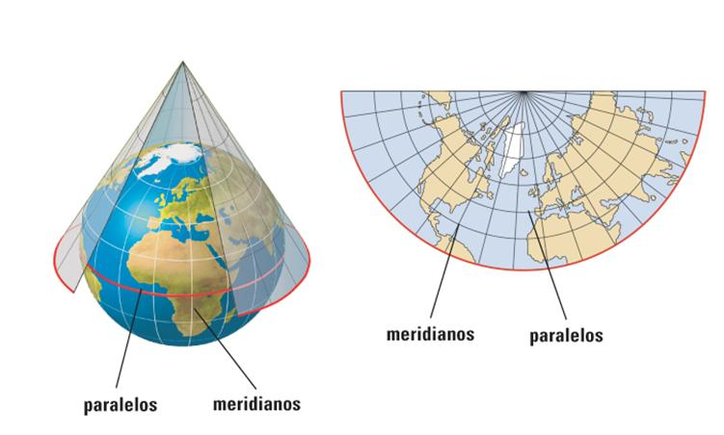
PROYECCIONES
LOS MAPAS SIEMPRE DISTORSIONAN LA FORMA DE LA TIERRA PORQUE SON REPRESENTACIONES DE UN OBJETO TRIDIMENSIONAL EN UNA SUPERFICIE PLANA.
POR ESO, USAMOS UNA TÉCNICA LLAMADA SISTEMAS DE PROYECCIÓN
HAY CIENTOS, PERO LAS MÁS COMUNES SON:
PROYECCIÓN CILÍNDRICA
PROYECCIÓN ACIMUTAL O PLANA
PROYECCIÓN CÓNICA
BASTANTE APROXIMADA EN EL ECUADOR AUNQUE DISTORSIONADA EN LOS POLOS.
MUY ÚTIL PARA REPRESENTAR LOS POLOS
SÓLO PERMITE REPRESENTAR UNA PARTE DE LA TIERRA
LA MÁS CONOCIDA ES LA DE MERCATOR.

Slide 19
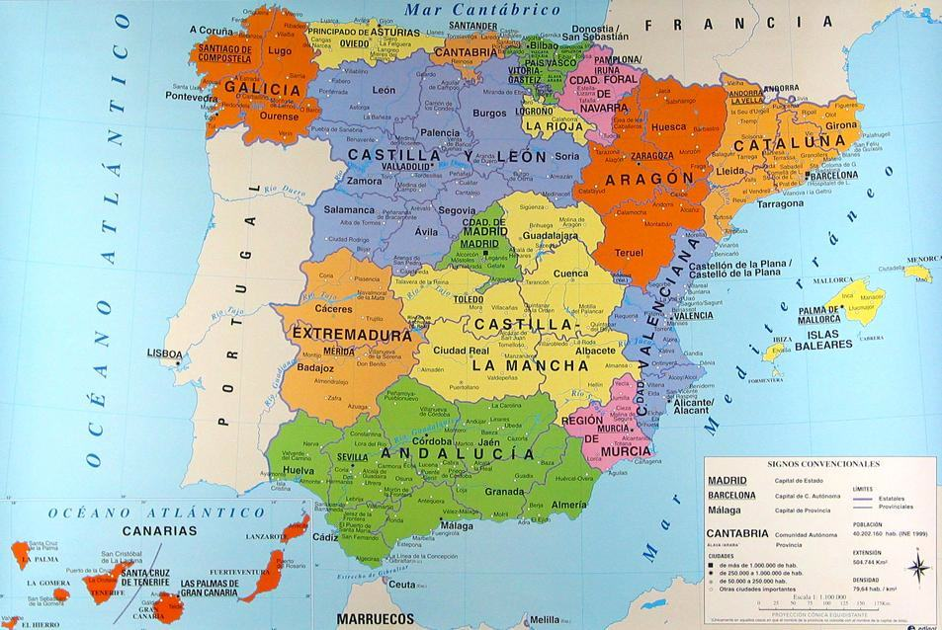
ESPAÑA
ESCALA
ES LA RELACIÓN ENTRE UNA DISTANCIA MEDIDA SOBRE EL MAPA Y LA DISTANCIA SOBRE EL TERRENO. HAY DE DOS TIPOS.
TÍTULO
GRÁFICA, UNA LÍNEA RECTA DIVIDIDA EN SEGMENTOS CON LA QUE PODEMOS USAR UNA REGLA.
LEYENDA
NUMÉRICA, DOS CIFRAS EXPRESAN LA RELACIÓN ENTRE EL MAPA Y LA REALIDAD.
ES UNA LISTA DE LOS SIGNOS UTILIZADOS Y SU SIGNIFICADO EN EL MAPA.
1: 1.200.000
(1cm=1,2km)
ELEMENTOS DE UN MAPA

